Slide 1
NoFlo
Nền tảng lập trình luồng cho Node.js

Slide 2
Giới thiệu về NoFlo
Ý tưởng của NoFlo
Kiến trúc của NoFlo
Ưu điểm/Nhược điểm của NoFlo
Ứng dụng của NoFlo

Slide 3
Giới thiệu
Tạo ra bởi Henri Bergius từ năm 2011
Là một nền tảng lập trình luồng chạy trên Node.js hoặc độc lập
Viết bằng CoffeeScript
Đang được phát triển
Có cộng đồng người dùng tốt

Slide 4
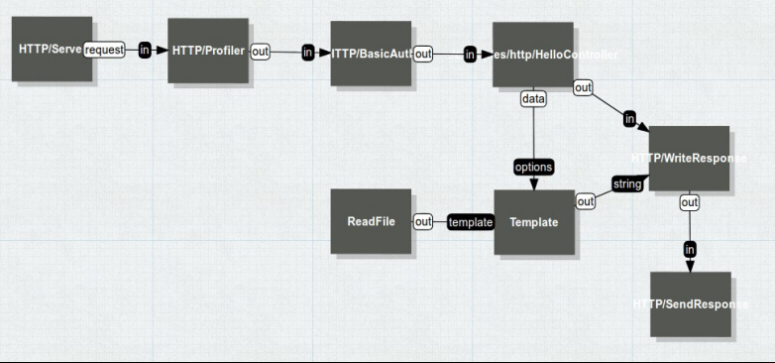
Ý tưởng
Ý tưởng chính được kế thừa từ Flow based Programming

Slide 5
Ý tưởng (tiếp)
Triết lý của Unix: Write programs that do one thing and do it well. Write programs to work together. Write programs to handle text streams, because that is a universal interface.

Slide 6
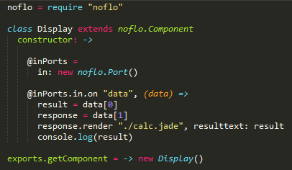
Kiến trúc
1. Component

Slide 7
Kiến trúc (tiếp)
2. Connection
  Là các kết nối có hướng giữa các component, được chỉ định trước cổng (port) vào và cổng ra
3. Port
  Được định nghĩa trong component, “trạm trung chuyển” dữ liệu
4. Information Packet
  Dữ liệu được đóng gói và chuyển giữa các component thông qua các connection

Slide 8
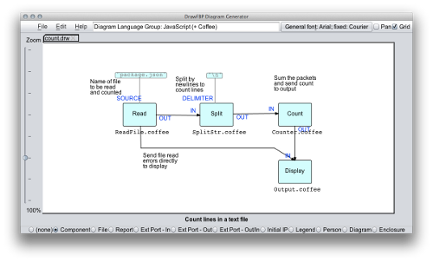
Đồ thị
Mô hình hóa các thành phần, giao tiếp giữa các thành phần đó
Logic của hệ thống thể hiện trên đồ thị

Slide 9
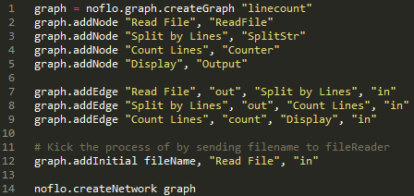
Cơ chế hoạt động
Tạo đồ thị từ các component và connection
Gửi Initial Information Packets cho một node trong đồ thị
Sử dụng hàng đợi thông điệp

Slide 10

NoFlo thực sự làm gì?
Các object không nhận ra nhau
NoFlo đảm nhận liên kết và chuyển giao giữa các thành phần

Slide 11
Ưu điểm
Tính đóng gói cao
Tái sử dụng dễ dàng
Trừu tượng hóa dữ liệu
Mô hình hóa tốt
Đã được xây dựng sẵn nhiều module

Slide 12
Nhược điểm
Mỗi port thông thường chỉ có thể gắn với 1 connection
Cơ chế hàng đợi thông điệp của NoFlo có thể xảy ra tràn
Đồ thị chỉ có thể nhận đầu vào là giá trị, không phải “thực thể”

Slide 13
Ứng dụng
Ứng dụng chung của FBP: các hệ phân tán
Không thích hợp với các ứng dụng nhỏ
Có thể áp dụng trong các ứng dụng quy mô vừa
Không thực sự cần thiết

Slide 14
Sản phẩm dự kiến
Website gợi ý danh sách phim, nhạc theo tâm trạng người sử dụng

Slide 15
Cảm ơn thầy và các bạn đã chú ý lắng nghe!

